Slide 1


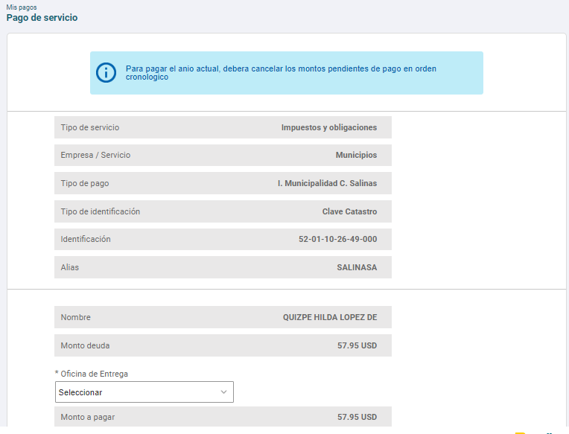
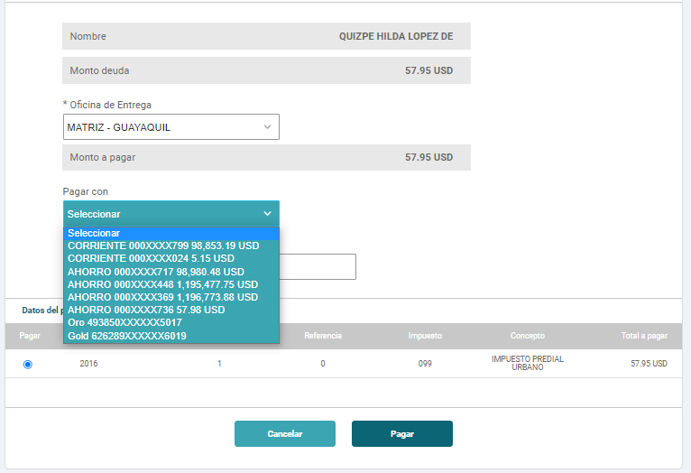

Sprint Review Pago municipios con tarjeta de crédito

Slide 2
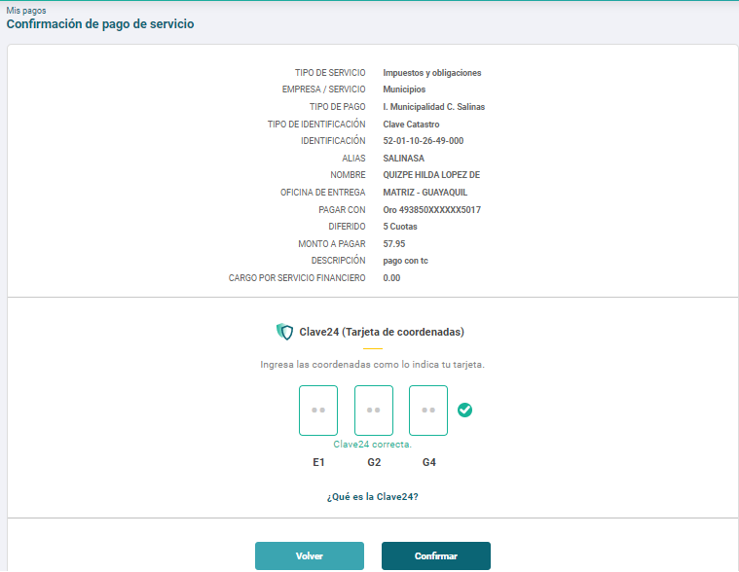
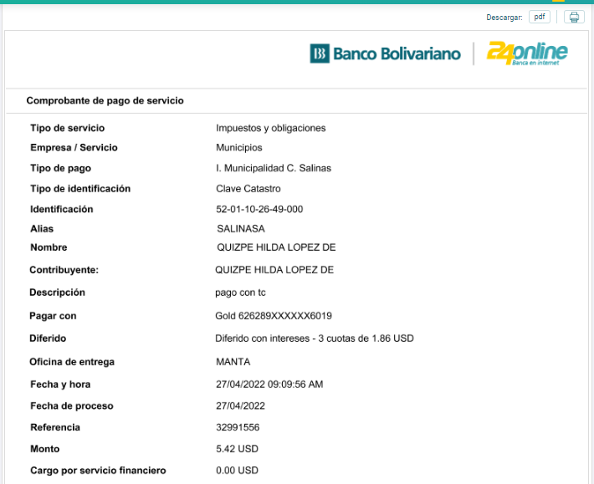
Sprint Review Pago municipios con tarjeta de crédito

Slide 3
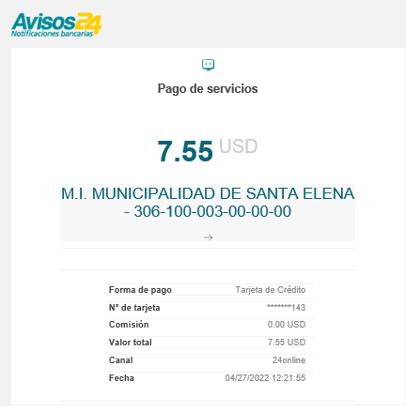
Sprint Review Pago municipios con tarjeta de crédito

